Slide 1



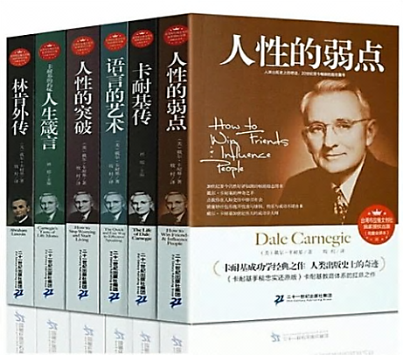



经/典/阅/读 书/香/中/国
读
书
分
享
《人性的弱点》
read
读书分享会
一起阅读
读/书/分/享/书/评

Slide 2
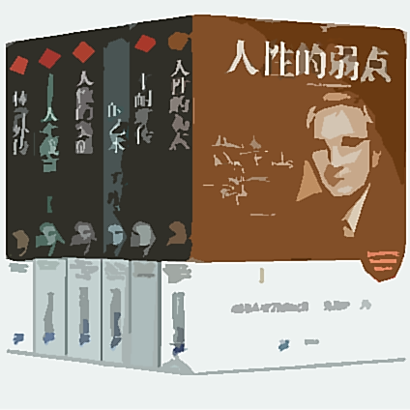
经/典/阅/读 书/香/中/国
PART 01
目录
作者及书籍简介
CONTENTS
PART 02
经典内容
读/书/分/享/书/评

Slide 3
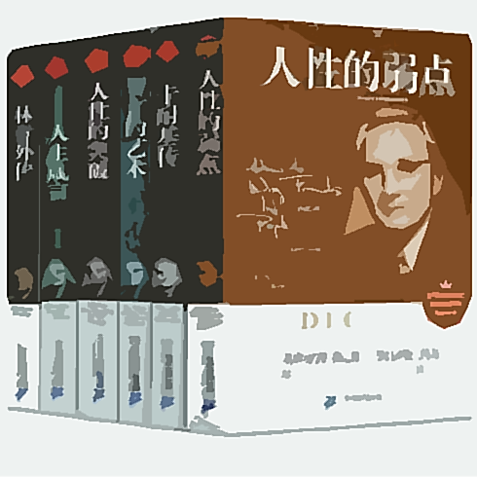
经/典/阅/读 书/香/中/国
PART 01
作者及书籍简介
读/书/分/享/书/评

Slide 4
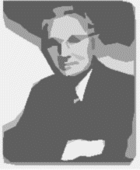
作者简介
作者：【美】戴尔·卡耐基（Dale Carnegie，1888－1955年)
他被誉为是20世纪最伟大的心灵导师和成功学大师，美国现代成人教育之父。 20世纪最伟大的心灵导师，美国人戴尔·卡耐基利用大量普通人不断努力取得成功的故事，通过演讲和书唤起无数陷入迷惘者的斗志，激励他们取得辉煌的成功。
戴尔·卡耐基
卡耐基在实践的基础上撰写而成的著作，是20世纪最畅销的成功励志经典。卡耐基主要代表作有：《沟通的艺术》、《人性的 弱点》、《人性的优点》、《美好的人生》、《快乐的人生》、《伟大的人物》和《人性的光辉》。

Slide 5
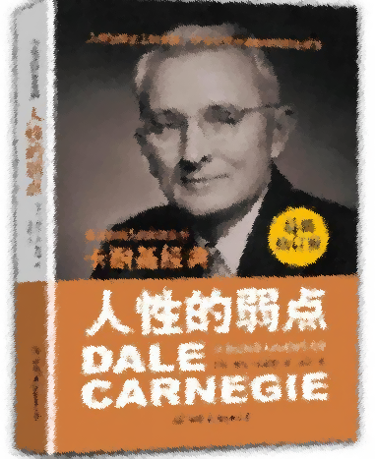
作者简介
从1913年开始，戴尔·卡耐基在纽约开设“成人授教课程”，把一套应付人的规则印在比明信片还小的卡片上，以便让学员随时应用。不久后，他又印制了一些较大的卡片，继而装订成册，进过15年的试验和研究，最后诞生了这一伟大的创作。
「人性的弱点」在世界各地至少已译成五十八种文字，全球总销售量已达九千余万册，拥有四亿读者。除圣经及论语之外，无出其右者。
原著者以人性的各种弱点为基础，提出了这一套令我们面红耳赤、怦然心跳人际关系学，使世界人类的相处之道为之一新。
雄心万丈的青年企业家、业务员、家庭主妇、学生、热恋中的情侣;不管你是什么人，这都是一本让你惊喜，使你思想更成熟，举止更稳重的好书。我们相信这将是你一生中最重要的一本书。

Slide 6
经/典/阅/读 书/香/中/国
PART 02
经典内容
读/书/分/享/书/评

Slide 7
经典内容
书中节选：“在星星监狱的犯人中，很少有人承认自己是坏人的。他们和你我一样都是人，都会为自己辩解。他们会告诉你，为什么要撬开保险箱，为什么会连续开枪伤害人。他们都能为自己的行为找出一套理由，而无视他们的行为对社会带来的巨大危害。他们都认为不应该把他们囚禁起来”
领悟1：自己犯下的错误推给外部，毫无自责意识。就算100次中99次都做错了，而且不管犯的错误有多大，一般人都是不会责备自己的。
领悟2：批评毫无用处，因为它使人的防御心理增加，并且会把所有精力用在消极的辩护上。批评的危害甚大，它会伤害一个人最宝贵的自尊，最终激发人们的反感，事后，批评者会发现被批评者毫无改善的迹象。
所以，如果想要与人友好相处，第一项规则就是：千万不要批评、责怪或抱怨某人。

Slide 8
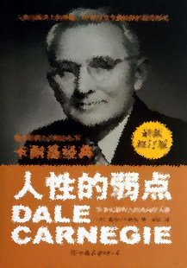
经典内容
书中节选：世上只有一种方式可以支配任何一个人去做任何一件事，那就是使人心甘情愿地去做那一件事。而真正能使他人为你去做任何事情的唯一方法，那就是满足他的需求。那么，一个人想得到什么呢？
健康和生命安全
未来生活的保障
食物
性的满足
睡眠
子女的幸福
金钱，以及金钱所能买到的
被人重视的渴望
领悟：被人重视的渴望是人类区别禽兽的重要特征。
所以，如果想要与人友好相处，第二项规则就是：真诚地赞美他人

Slide 9

经典内容
书中节选：钓鱼的启示——我喜欢吃杨梅和奶油，但是，鱼儿最爱吃的是小虫。因此，每次垂钓，我不考虑我所需要的，而只考虑它们所需要的。我不会用杨梅和奶油作为鱼饵，而会在钓钩上挂一条小虫或是蚱蜢放在水里。
领悟：行为产生于我们的基本欲望，对于想说服别人来 说，最好的建议是要先激发他的迫切需要。
所以，如果想要与人友好相处，第三项规则就是：了解并满足他人的强烈需求。

Slide 10
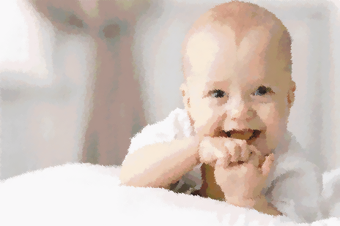
经典内容
书中节选：纽约第一百货公司的招聘原则：我们宁愿雇佣一个有着可爱微笑、小学还没毕业的女孩，也不愿意雇佣一位脸孔冷若冰霜的哲学博士。
领悟：一个行动比他的语言更有力量。一个人脸上的微笑表明：“我喜欢你，你使我快乐，我很高兴见到你！”
所以，如果想让别人喜欢你，第二项规则是：微笑!

Slide 11
经典内容
书中节选：“钢铁大王”安德鲁·卡内基希望宾夕法尼亚铁路公司成为他的合作伙伴，当时艾格·汤姆森担任该公司的董事长。因此安德鲁·卡内基在匹斯堡设立了一个庞大的钢铁工厂，名字就叫“艾格·汤姆森钢铁工厂”。你猜猜，当宾夕法尼亚铁路局采购钢轨时，汤姆森更愿意向那一家购买？
领悟：一般人把自己的名字看得比地球上所有人的姓名的总和还要重要。把一个人的姓名记牢，并很轻松地叫出来，这之中已含有你对他微妙的恭敬和有效的赞美。相反，假如你把对方的姓名忘掉了或叫错了，不但使对方难堪，对你自己的利益也有害。
所以，如果想让别人喜欢你，第三项规则是：
每一个同你接触的人的姓名，你都要牢牢记住。

Slide 12
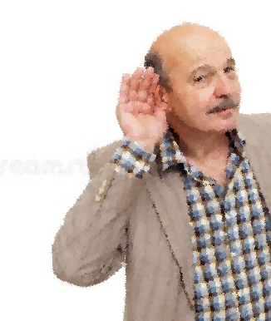
经典内容
书中节选：和你说话的人，对于他自己来说，他的需要和他的问题，比你的问题要重要一百倍。他的牙痛对他来讲，比发生天灾死了数百万人还要重要得多。他关心自己头上一个小疮的程度，比关注发生的一次大地震还要强烈得多。
领悟：人是“自我”的动物
所以，如果想让别人喜欢你，第四项规则是：
做一个善于倾听的人，鼓励别人多谈谈他们自己

Slide 13
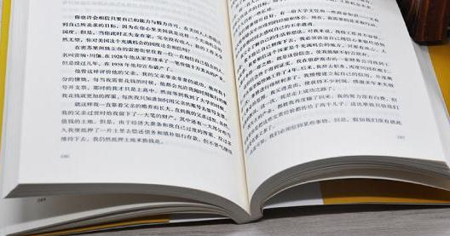
经典内容
书中节选：林肯在训示一位于同事发生矛盾的年轻军官时说：“成大事的人，不应当处处计较，消耗精力和时间去同别人辩论。无谓的辩论，不仅无益于性情，还会导致自制力的丧失。应当尽力谦让。与其跟一条狗抢路走，不如让狗先行。如果被狗咬伤了。即使将其打死，也不能治好已有的伤害。”
领悟：永远避免正面的冲突。
所以，如果你想赢得他人的赞同，第一项规则是：
获得最大利益的唯一方法便是避免辩论！

Slide 14
经典内容
书中节选：富兰克林·罗斯福入主白宫时候曾坦言，他所期望达到的最高标准是每天75％的时间是正确的。这位20世纪最受瞩目的人物尚且如此，你我又如何呢？
你当然可以用语言，也可以用神态、声调，或者手势告诉一个人——他错了！可是如果这样做，你期望他会感激你吗？不，永远不会！因为你毫不留情地打击了他的智力、他的判断、他的自信。即使你借助柏拉图或康德的逻辑来辩论，任然不能改变他的意志，相反他可能会反击。
领悟：千万不要说“我要证明你的错误”。而要运用巧妙的不出怒对方的方法。
所以，如果你想赢得他人的赞同，第二项规则是：
尊重他人，永远不要指责他人的错误！

Slide 15
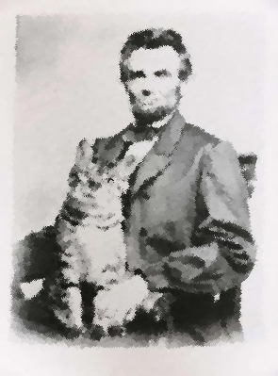
经典内容
林肯与樱桃树的故事告诉我们什么？
领悟：在他人未责备你之前，尽快地找个机会承认错误。那你便有99％的机会获得谅解。
所以，如果你想赢得他人的赞同，第三项规则是：
勇敢地承认错误！

Slide 16
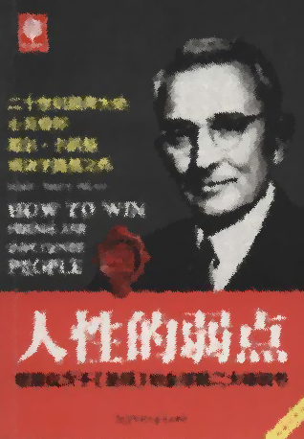
经典内容
书中节选：威尔逊总统曾说：“如果你握紧了拳头来找我，那么我的拳头会握得更紧。”
林肯曾说过：“就捉苍蝇而论，一滴蜂蜜比一加仑的胆汁更有效。”
领悟：如果期望别人同意你的意见，就要先让他相信你是他最忠实的朋友。
所以，如果你想赢得他人的赞同，第四项规则是：
从友善和赞赏开始！

Slide 17
经典内容
书中节选：与别人讲话的时候，一开始要谈你们意见一致的事情，而不要谈论你们意见不和的事情。你要尽可能地争取先提出你的见解，告诉对方，你们的目的是相同的，只是方法不同而已。
要让对方从一开始就对你的说法表示赞同，尽量避免从他嘴里说出一个“不”字！
领悟：说‘不’，是一个人最难克服的障碍。
所以，如果你想赢得他人的赞同，第五项规则是：
一开始就让他说“是，是，是”!

Slide 18
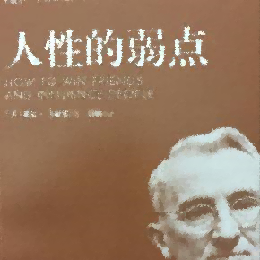
经典内容
书中节选：法国哲学家拉罗什富科曾说过：“如果你想得到仇人，你就胜过你的朋友；如果你想得到朋友，就让你的朋友胜过你。”
领悟：当我们看到不幸降临于我们嫉妒的人身上时，我们会有一种恶意的快感。因此我们要虚怀若谷、处处谦让，那样人们会永远喜欢你，愿意跟你亲近。
所以，如果你想赢得他人的赞同，第六项规则是：
让对方多说话！

Slide 19

经典内容
书中节选：1、不要因为别人的“忘恩负义”而感到难过，要知道这是一件很自然的事情。
2、收获快乐的唯一方法，就是施恩不图回报。因为，施予的本身就是一种快乐。
3、感恩是可以“教化”出来的。
PPT下载 http://www.1ppt.com/xiazai/
领悟：忘恩是人类的天性！施恩本身是一种快乐！
如果我们想要获得平安幸福的生活：
尽情享受施予的快乐，不要去想别人是否感恩。

Slide 20
经典内容
书中节选：单纯的脑力劳动不会让你疲惫。一个劳动者，如果身体状况良好还会感到疲惫的话，那么他的疲劳100％是由心理，也就是情感因素导致的。
领悟：以下教你学会怎么样放松的4条建议：
1、随时放松自己，想象自己软得像一双旧袜子。
2、工作采用舒适的姿势。
3、每天问自己5遍：我有没有使自己的工作比实际上的繁重？我有没有动用和工作没有必然联系的肌肉。
4、每天晚上再问一下自己：我到底有多累？我感觉到累，是不是因为我真的累，还是因为我做事的方法不对
所以，如果你想要保持充沛的活力，第二项规则是：经常让自己放松。

Slide 21
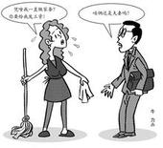
经典内容
书中节选：我们生活在这个世界上只有短短的几十年，却常常浪费宝贵的时间，去为那些很快就能忘掉的小事发愁。
领悟：我们常常能够勇敢地面对生活中的大危机，却往往因为小事而忧虑！
所以，如果你希望改掉忧虑的习惯，第二项规则是：
不要因为小事而烦恼，要知道生命太短促了！

Slide 22
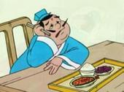
经典内容
杞人忧天的故事
领悟：几乎所有的忧虑和哀伤都来自人们的想象而非现实。
所以，如果你希望改掉忧虑的习惯，第三项规则是：
让我们看看以前的记录，根据概率问问自己，正在担心的事情可能发生的几率有多大。

Slide 23

经典内容
书中节选：心脏的运动并不是没有间歇的。事实上，每次收缩之后，它都有一段静止的时间。按心脏的正常速度是每分钟跳70下计算，人的心脏一天工作9小时，换句话说，它一天休息15小时。
午休20分钟，可保证每天多清醒1小时。
所以，如果你想要保持充沛的活力，第一项规则是：
经常休息，在自己感到疲倦之前就休息。

Slide 24

经典内容
1、只在桌子上放和你手头事物相关的文件资料。这样你会发现工作起来更有头绪。
2、依据事情的重要程度来安排工作。
3、遇到问题就迅速决断，不要拖延。
4、学会如何组织、分权和监督。
所以，如果你想要保持充沛的活力，第四项规则是：养成良好的工作习惯。

Slide 25
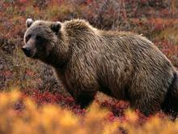
经典内容
书中节选：有一种大灰熊，几乎能打败除了水牛和另一种黑熊的其他所有动物，但是它竟然和一只臭鼬，一起在灯光下享用食物。大灰熊知道自己一掌就能打死臭鼬，可是它为什么不那么做呢？因为经验告诉它，那样做划不来。
领悟：人们受环境、教育、习惯、乃至遗传的影响，导致他们现在和将来都是一个样子。
如果我们想要获得平安幸福的生活：爱我们的敌人。

Slide 26
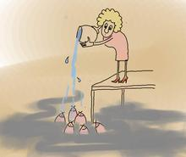
经典内容
书中节选：
1、不要因为别人的“忘恩负义”而感到难过，要知道这是一件很自然的事情。
2、收获快乐的唯一方法，就是施恩不图回报。因为，施予的本身就是一种快乐。
3、感恩是可以“教化”出来的。
领悟：忘恩是人类的天性！施恩本身是一种快乐！
如果我们想要获得平安幸福的生活：
尽情享受施予的快乐，不要去想别人是否感恩。

Slide 27
经/典/阅/读 书/香/中/国
读
书
分
享
《人性的弱点》
read
读书分享会
一起阅读
读/书/分/享/书/评

Slide 28

可以在下列情况使用
个人学习、研究。
拷贝模板中的内容用于其它幻灯片母版中使用。
不可以在以下情况使用
任何形式的在线付费下载。
刻录光碟销售。
PPT模板： www.1ppt.com/moban/ 行业PPT模板：www.1ppt.com/hangye/
节日PPT模板：www.1ppt.com/jieri/ PPT素材： www.1ppt.com/sucai/
PPT背景图片：www.1ppt.com/beijing/ PPT图表： www.1ppt.com/tubiao/
优秀PPT下载：www.1ppt.com/xiazai/ PPT教程： www.1ppt.com/powerpoint/
Word模板： www.1ppt.com/word/ Excel模板： www.1ppt.com/excel/
个人简历： www.1ppt.com/jianli/ PPT课件： www.1ppt.com/kejian/
手抄报： www.1ppt.com/shouchaobao/ 试题下载： www.1ppt.com/shiti/
教案下载： www.1ppt.com/jiaoan/ 字体下载： www.1ppt.com/ziti/

